Slide 2
Проблема: загрязнение реки Лобня, экологически напряженная ситуация с ней, угроза ее исчезновения.
Цель: изучить состояние воды в реке Лобня для разработки мероприятий по улучшению ее качества и не дать ей исчезнуть.
Актуальность: проблема загрязнения водоемов является одной из самых актуальных для жителей Лобни.
Задачи: выяснить уровень загрязнение реки, привлечь внимание общественности к данной проблеме, помочь усилиями городской власти в восстановление ее экосистемы
Гипотеза: воды реки Лобня и прилегающая территория нуждается в помощи и очистке от загрязнений, и усилий простых граждан города недостаточно.

Slide 3
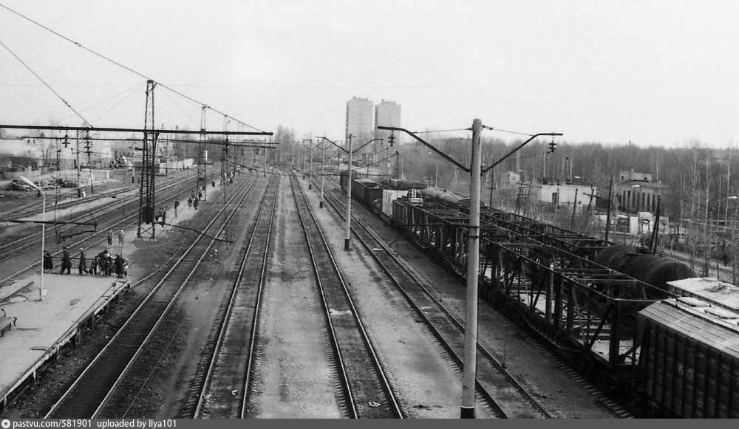
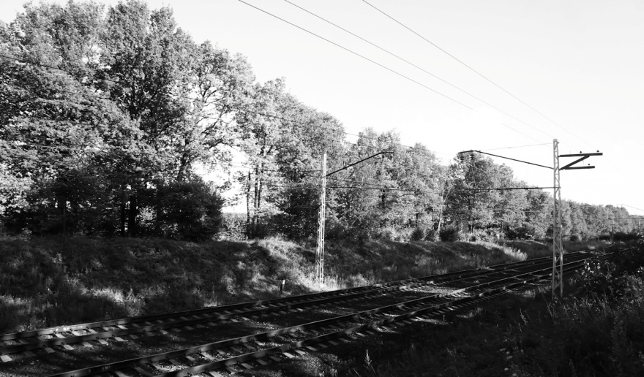
Станция, а в последствии и город Лобня были названы в честь небольшой реки, протекающей в этой местности.

Slide 4
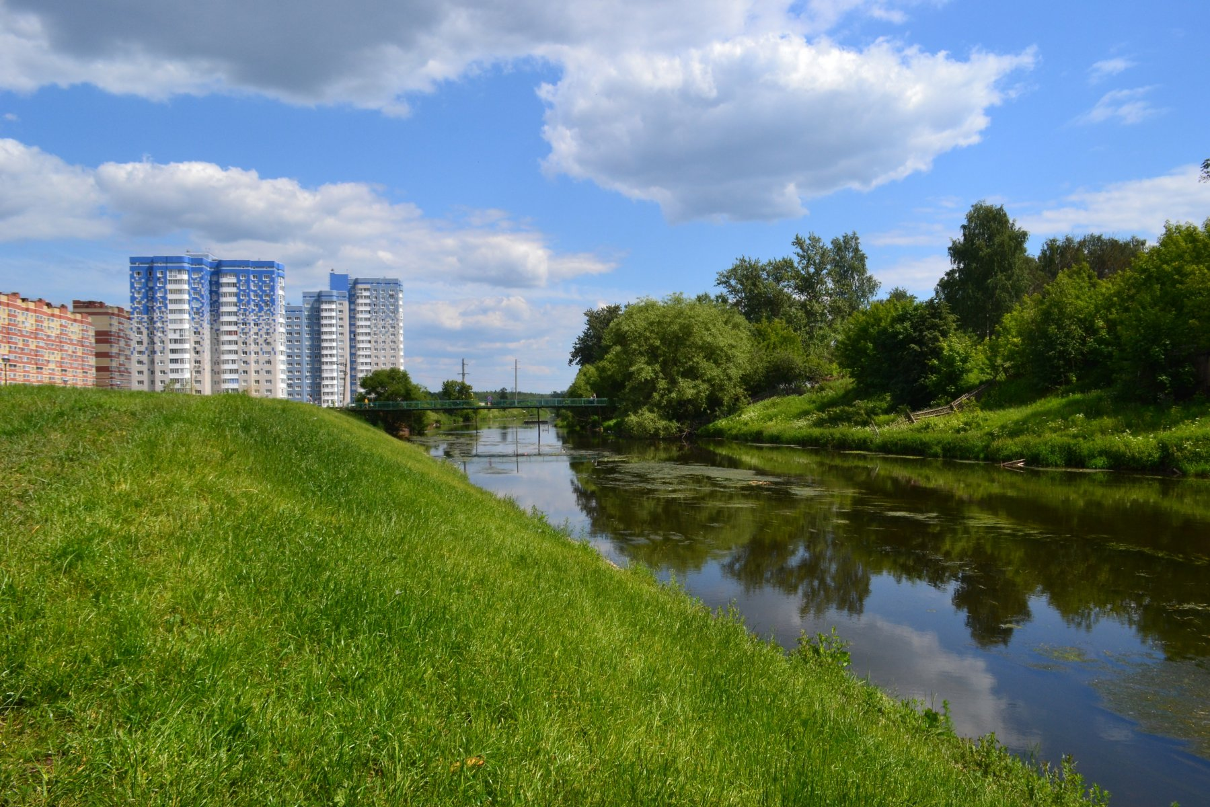
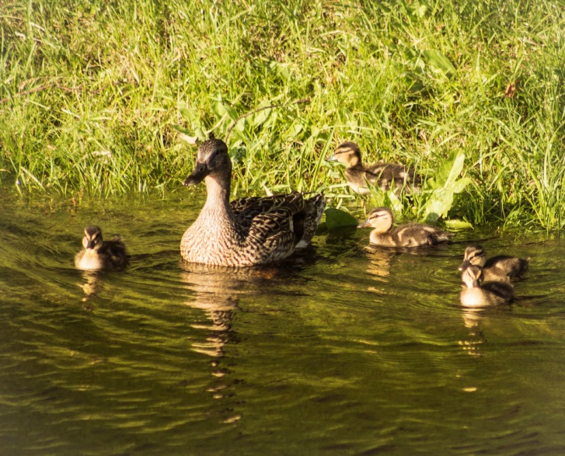
В начале 90-х во время строительства в микрорайоне Букино часть речки по улице Заречной была взята в трубу.

Slide 5
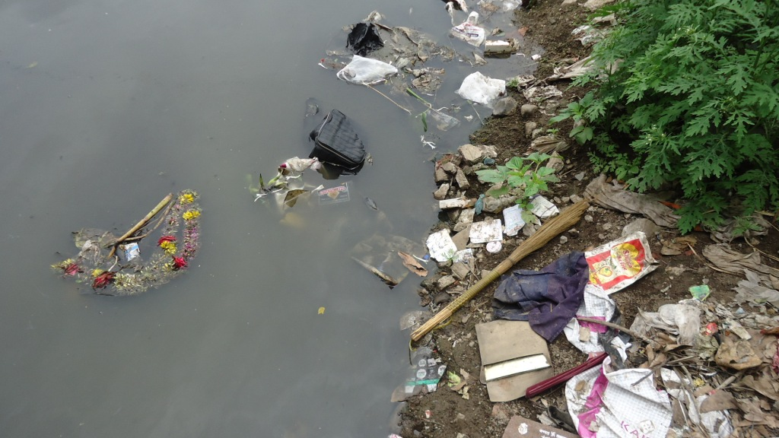
Загрязнения реки Лобня ухудшают не только природу, но и жизнедеятельность уток и селезней, расположившихся вдоль берегов.

Slide 6
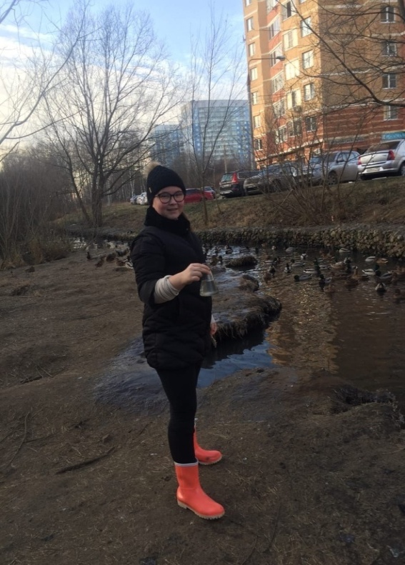
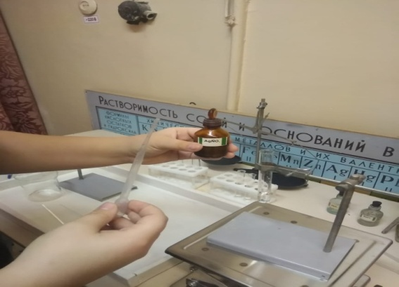
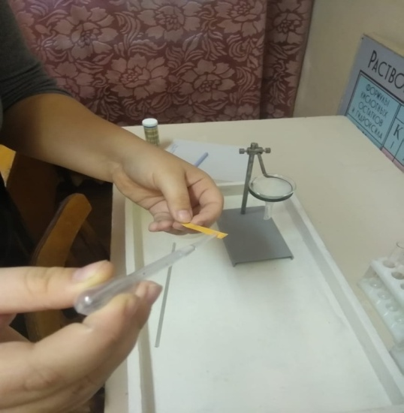
Мы провели химический анализ воды в реке. Давайте посмотрим, что получилось.

Slide 7
Исследование на химический состав реки «Лобня»

Slide 8
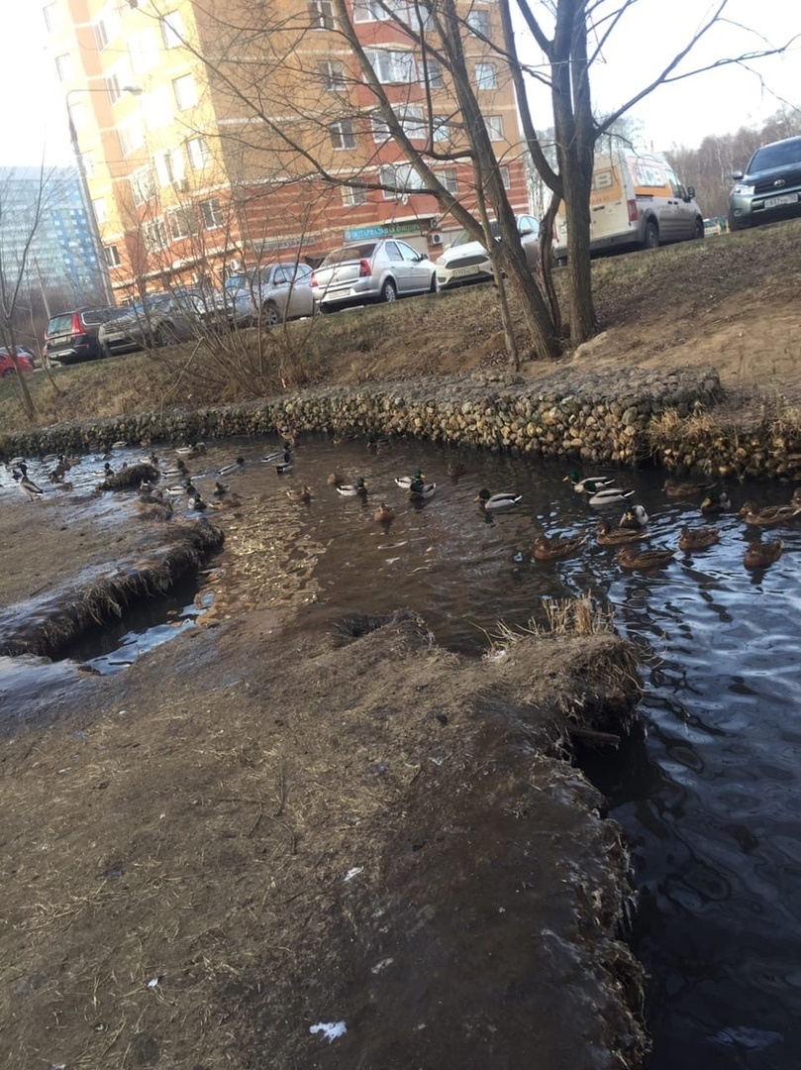
Этап №1 (набор на анализ речной воды)
23.11.19. При наборе воды:
- посторонних запахов не было.
- вода была средней прозрачности.

Slide 9
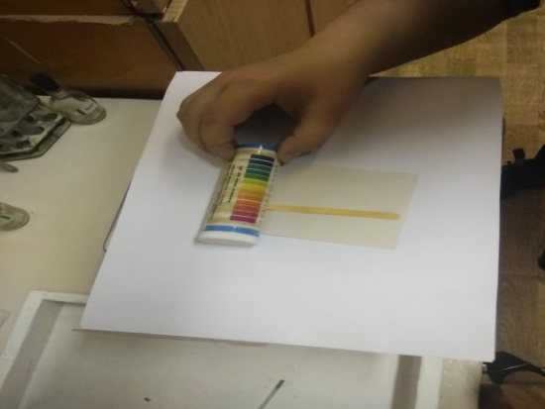
Опыт1 Определение PH (уровня кислотности воды)
Мы с помощью эталонной шкалы
определили уровень кислотности воды,
который равен 6,
при норме: 6.5-8.5.
Значит:
вода слабокислая
- корозионно
активная

Slide 10
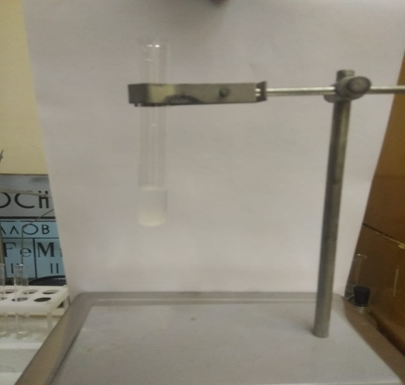
опыт 2 (определение наличия хлорид анионов в воде)
При добавлении в воду AgNO (нитрат серебра) , вода помутнела. И образовался белый осадок. Значит:
-В воде есть немного ионов хлора, что делает
ее непригодной для питья и бытового использования
3

Slide 11
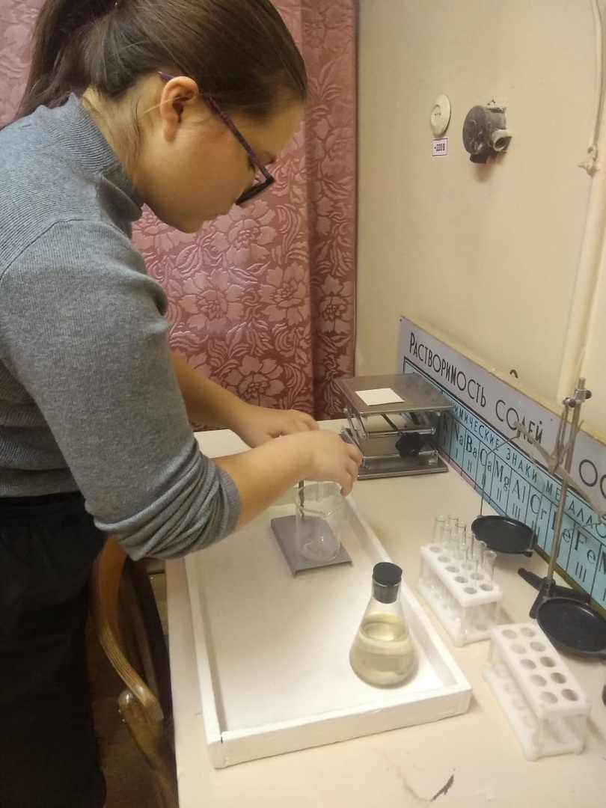
опыт3 (Определение гидрокарбонат анионов)
Мы провели химический опыт, и в результате
реакции получили отсутствие выделения
углекислого газа.
Следовательно, гидрокарбонат анионы отсутствуют.

Slide 12
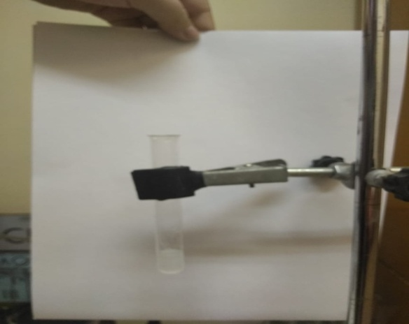
Опыт 4 (Определение сульфат анионов)
При добавлении BCL2 в воду, образовалось некое помутнее, следовательно, в речной воде присутствуют сульфат анионы.
Этот факт также
свидетельствует о
нежелательности
физического
контакта с ней

Slide 13
Ожидаемый позитивный эффект от реализации проекта:
Вовлечение учеников и учителей МБОУСОШ №2, а также жителей нашего города в природоохранную деятельность
Привлечение внимания властей к проблеме загрязнения рек и водоемов в г. Лобня
Улучшение экологической ситуации в городе.

Slide 14
Этап №2 (Заключение)
Исходя из проделанной мною работы, сделаю выводы:
! Следует привлечь к этой проблеме как можно больше людей;
! Следует провести различные работы на других территориях реки;
! Нужно обезопасить досуг людей вдоль данной территории (поставить предупреждающие знаки).

Slide 15
Опрос. Что еще нужно сделать для реки?

Slide 16
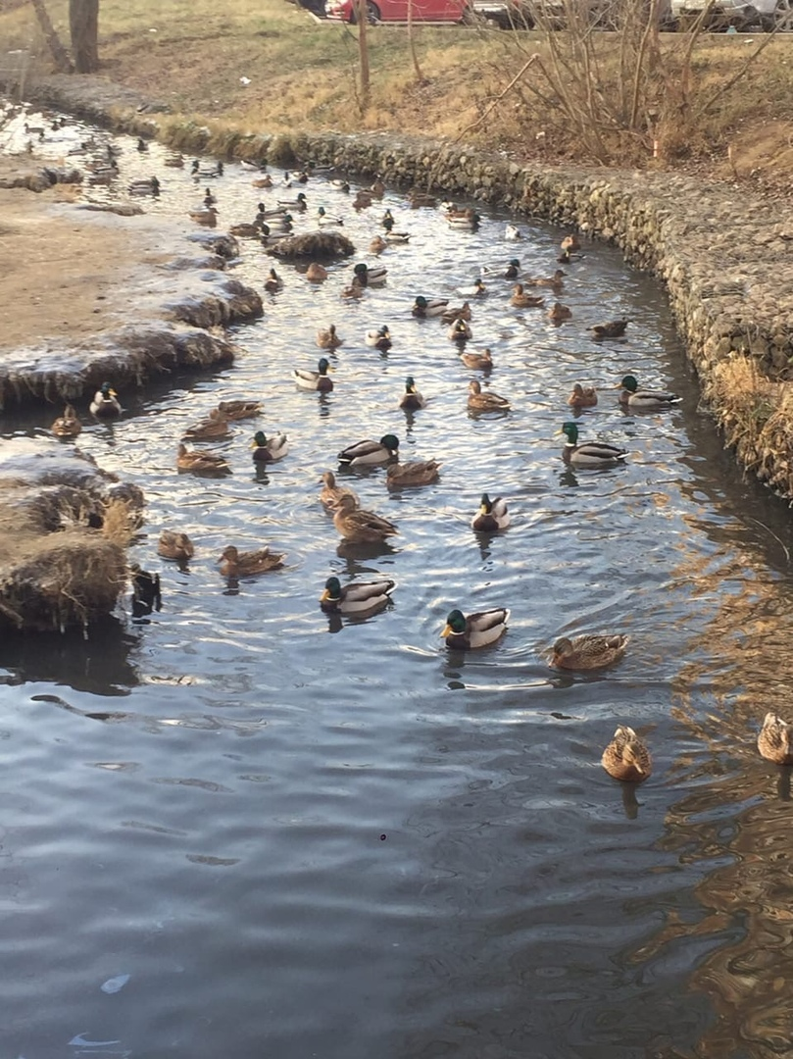
Стихотворение Натальи Викторовны Жуковой
Я речка Лобня, к вам взываю, люди!
Все взоры устремите на меня!
Ещё немного, и воды не будет!
Ведь главная артерия больна…
Мне давит грязь на сердце, кровоточит!
И мусором забиты берега,
Когда-то я была красивой очень,
Глубокая и чистая река!
Здесь утки прилетают по привычке,
Потомство появляется, и что?
Утятам развернуться как обычно,
Масштабы не дают, и какого?
Мне видеть, как проходите вы мимо,
И как меня «заковывает тьма»,
Я стала очень сильно уязвима,
От этого щемящая тоска!
Не дайте мне погибнуть, умоляю,
Ведь «Лобненка» для города нужна,
К вам обращаюсь люди, я - живая!!!!
Но реки, умирают…иногда.

Slide 17
Благодарности
Выражаю огромную благодарность своему научному руководитель — Красовицкой Ольге Александрове, также, благотворительному фонду «Сохраним жизнь воде» А в частности, Любовь Викторовне Мазуриной!
Если бы не вы и ваша помощь, то данная проблема так и осталась бы неосвещенной!

